Slide 1
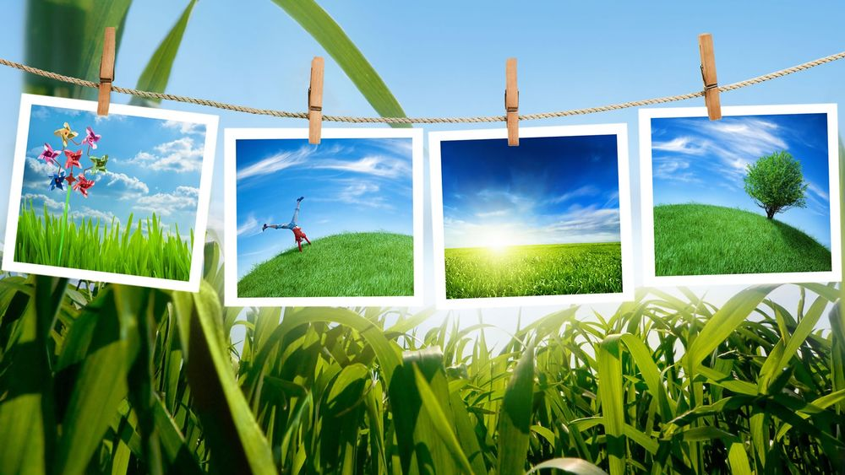
Розвиток зв’язного мовлення. Створення зв’язної розповіді «Мрії про літні канікули»
Вчитель початкової школи: Польща А.Д.

Slide 2


,
Емоційне налаштування « Мої емоції»
Намалюйте свій настрій за допомогою розділових знаків:
Усміхніться всім навколо:
Небу, сонцю, квітам, людям.
І тоді обов’язково
День усім веселим буде.

Slide 3
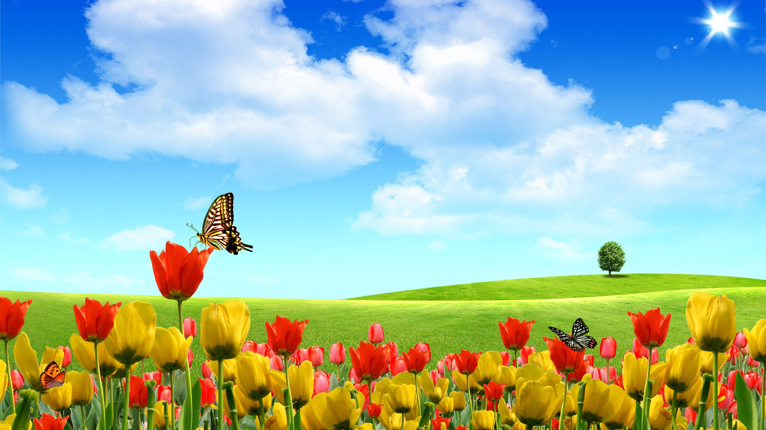
Загадка
Полунички у сметанці,
Соловей щебече вранці,
Дощик через ситечко,
Наступило…
Літечко

Slide 4
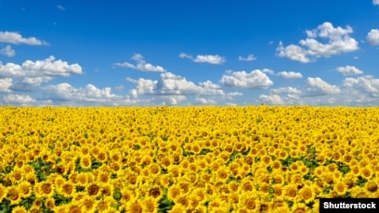
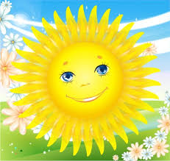

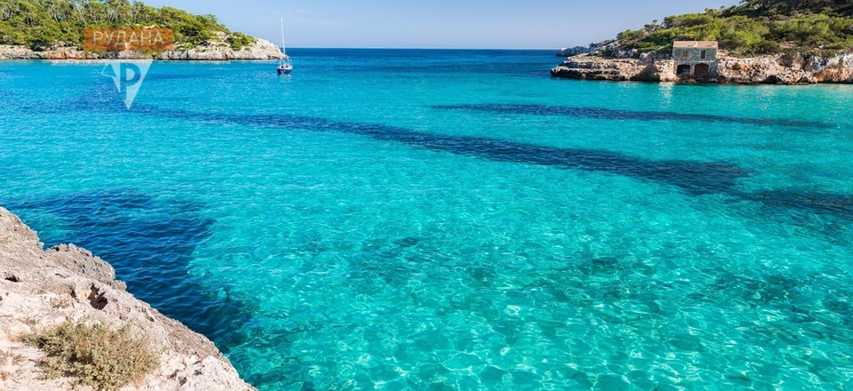
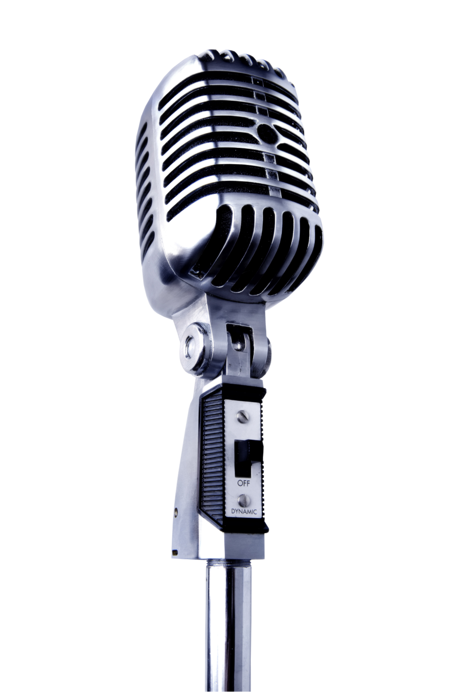
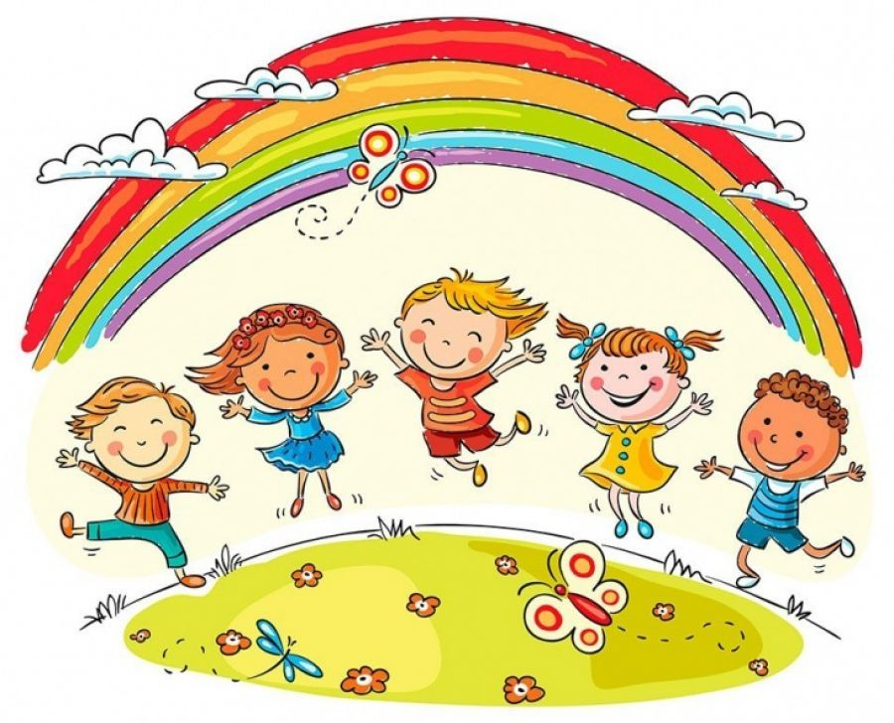

Техніка «Мікрофон»
Розкажіть, за що ви любите літо, але лише одним словом.

Slide 5
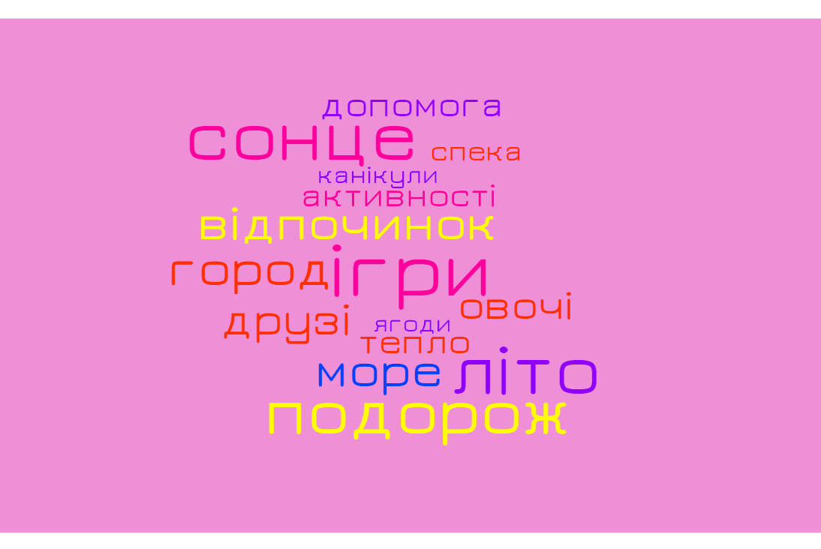
Техніка «Хмарина слів»

Slide 6
Техніка «Хмарина слів»
Прочитайте вірш. Визначте тему, мету, головні слова.
"Канікули! Канікули!" —
співає все навколо.
Канікули, канікули,
Канікули у школі!
А що таке канікули?
Це — літні дні барвисті,
Це час, коли нам ніколи,
Хоча б і на мить присісти,
бо треба мчати босими
наввипередки з вітром,
з густих лісів приносити
горіхів повні відра.
Це час у річці хлюпатись,
підсмажувати спини
і зранку в лузі слухати
тонку струну бджолину…
Це час, коли за друзями
ми скучим, як ніколи,
і нам страшенно хочеться
скоріше знов до школи!
А. Костецький

Slide 7

Тексти для читання
Прочитайте тексти твоїх ровесників про те, як вони проведуть літні канікули.
На літніх канікулах я обов'язково поїду в село до бабусі й дідуся. Вони вже старенькі і дуже люблять, коли ми до них приїжджаємо. Я допомагаю їм по господарству. На городі в них є багато всього: і цибуля, і часник, і буряки, морква, великі гарбузи! Особливо мені подобається спостерігати, як дідусь працює на пасіці, доглядає вулики. Бджоли гудуть, а дідуся не жалять! Він нас пригощає свіжим медом. Люблю літо!
1. Марійка.

Slide 8
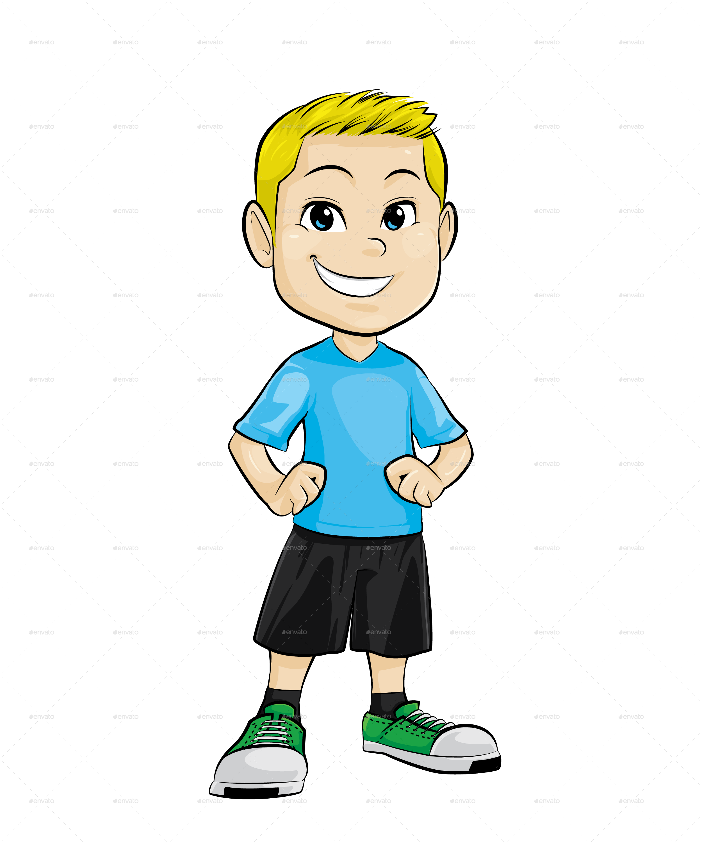
Тексти для читання
Прочитайте тексти твоїх ровесників про те, як вони проведуть літні канікули.
2. Іван
Нарешті моя мрія здійсниться! Я так давно мріяв про подорожі до великих міст Європи. Ми кожного літа подорожували Україною. Відвідали місця, які належать до семи чудес нашої держави. Були в місті Кам'янці-Подільському, де знаходиться стара фортеця на березі річки Смотрич. Відвідали парк «Софіївка» у місті Умані. Але мені дуже хотілося побачити міста в Європі. І от моя мрія здійснилася. Ми з батьками відвідаємо міста Прагу, Рим і Берлін.

Slide 9

Тексти для читання
Прочитайте тексти твоїх ровесників про те, як вони проведуть літні канікули.
Я завжди проводжу літні канікули за містом. Немає нічого кращого від нашої природи! У нас є невеличкий дачний будиночок. Біля нього є річка. Іноді я вирушаю на риболовлю. Люблю сидіти мовчки і чекати, поки почне клювати риба. Я слухаю, як співають птахи, дзвенять джмелі та бджілки. Спостерігаю, як трудяться мурашки. Це так цікаво! Я не забуваю допомагати батькам. А ще читаю багато нових книжок.
3. Олексій

Slide 10
Техніка «Діаграма Вена»
Іван
Подорожі до великих
міст Європи;
відвідаємо міста
Прагу, Рим і Берлін
Марійка
В селі у бабусі й дідуся Допомагати по господарству; спостерігати,
як дідусь працює
на пасіці,
доглядає вулики
Подорож
Канікули
Канікули за містом;
вирушаю на риболовлю, слухати, як співають птахи, дзвенять джмелі та бджілки. Спостерігати, як трудяться мурашки, допомагати батькам
Олексій

Slide 11
Висновок
Літні канікули – чудовий час для подорожі, активного відпочинку, допомоги дорослим по господарству та загартовування. Та відпочиваючи, потрібно дбати про безпеку: обирати безпечні місця для ігор, дотримуватись правил поводження біля водойм, правил перебування на сонці та інших.

Slide 12
Завдання 1
Утворимо три колонки слів за частинами мови.
Іменник ( Що ? ) | Прикметник(яка?які?яке? ) | Дієслово(що робить?)
ЛІТО
МОРЕ
ПОДОРОЖ
ХМАРИ
КАНІКУЛИ
Тепле, сонячне, яскраве
Гуляти, подорожувати
Тепле, ніжне, хвилясте
Плавати, пірнати, будувати
Цікава, весела, різнобічна
Їхати, літати, відвідувати
Сумні, сірі, грізні
Насуваються, хмуряться,
пливуть
Цікаві, веселі, літні
Гуляти, подорожувати, відпочивати

Slide 13

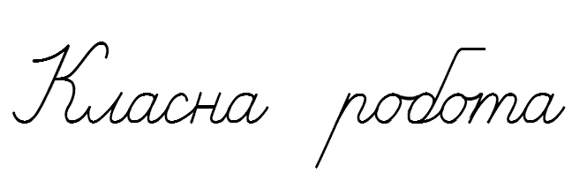
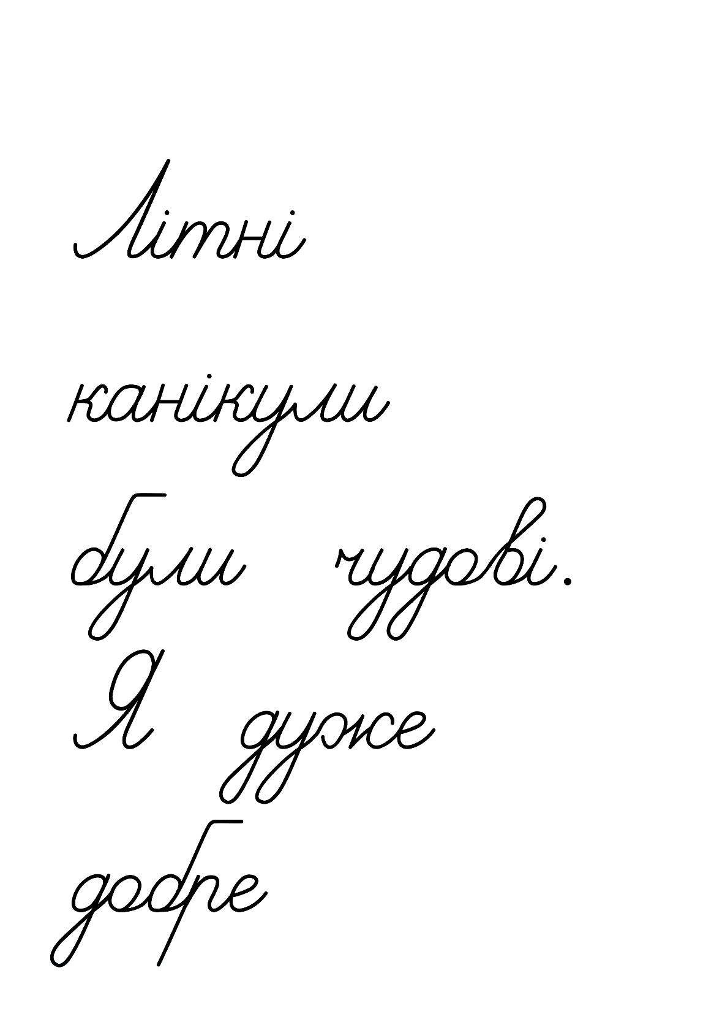
Складання розповіді
Запишіть у зошитах заголовок нашого твору. Складіть твір, в тексті є пропущені слова, де ви можете записати свою власну думку.

Slide 14
Техніка «Хмарина слів»
Я з _______чекаю літні канікули. Адже _______ – це пора ________ігор та __________.
Я буду купатись в ______, засмагати на _________ сонечку. А ще збиратиму в лісі ______ та ______. Допомагатиму _______ і _______ доглядати за ________. Із своїми друзями буду грати в ___________ на природі.
Я дуже ______ цю пору року за те, що __________________!

Slide 15
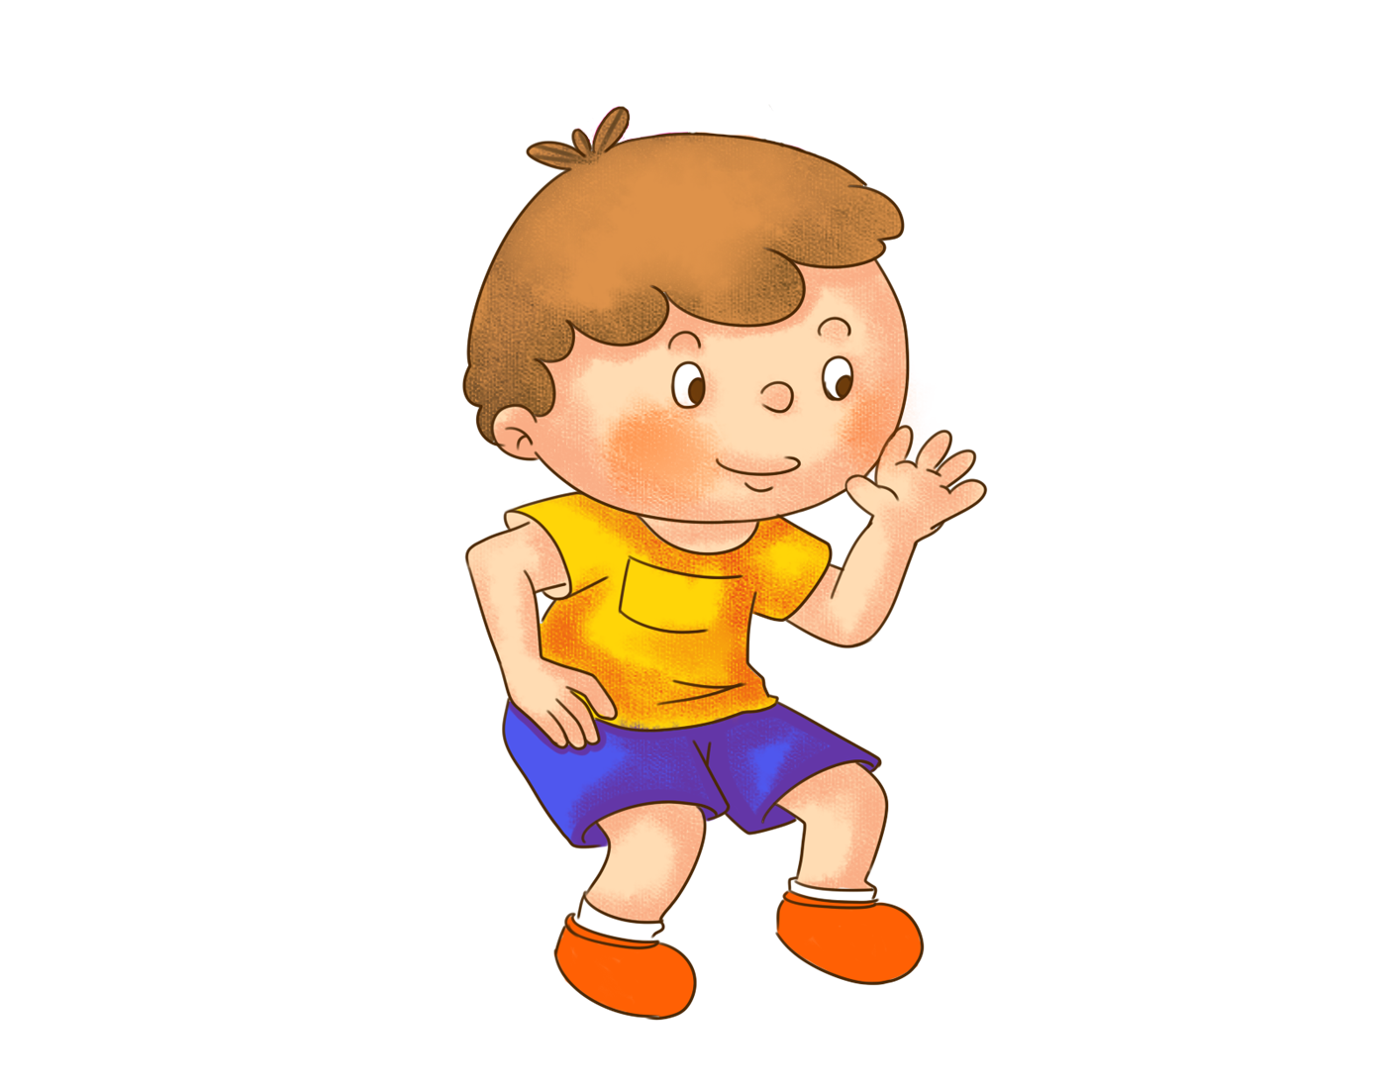
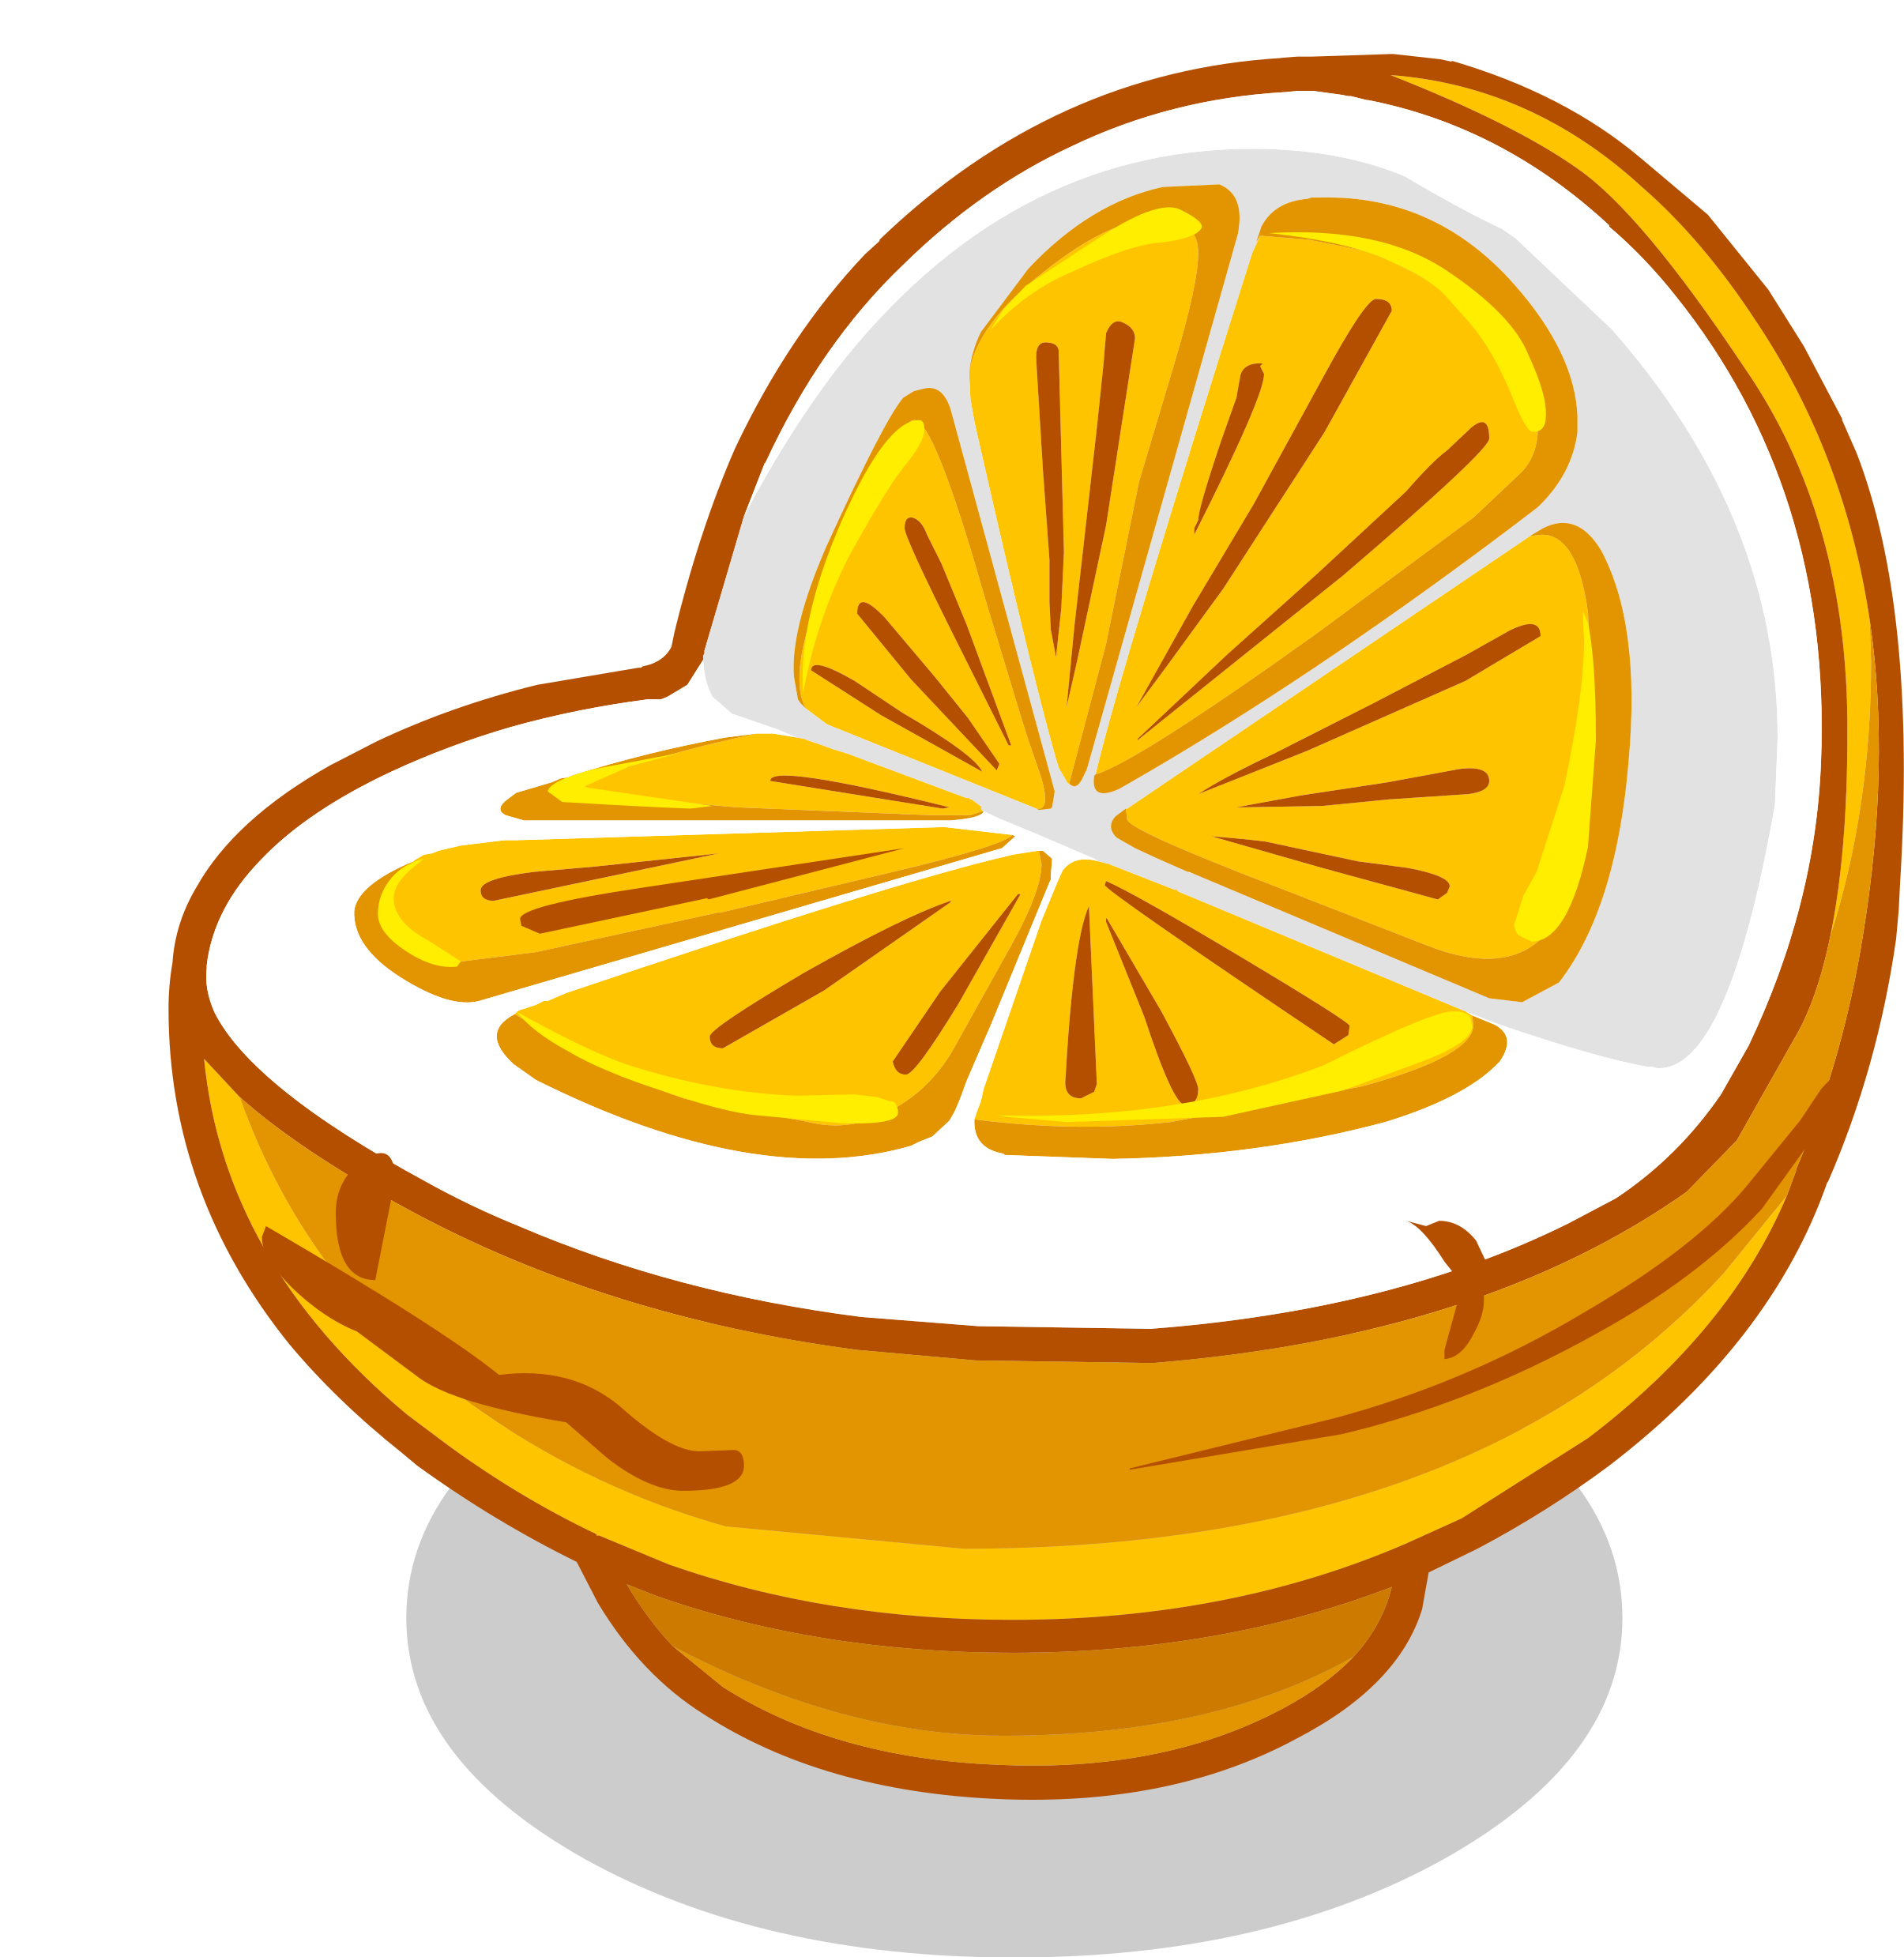
Вправа «Крісло автора»
Я з _______чекаю літні канікули. Адже _______ – це пора ________ігор та __________.
Я буду купатись в ______, засмагати на _________ сонечку. А ще збиратиму в лісі ______ та ______. Допомагатиму _______ і _______ доглядати за ________. Із своїми друзями буду грати в ___________ на природі.
Я дуже ______ цю пору року за те, що __________________!

Slide 16
Техніка «Сенкан»
1.Слово, що називає предмет.
2.Слова, що означають його ознаку.
3. Слова – порівняння
4. Висновок
1. Канікули.
2. Веселі, цікаві.
3. Весело розважатись з друзями.
4. Щастя! Тепло!Радість!

Slide 17
Техніка «Мікрофон»
- Що нового ми дізналися на сьогоднішньому уроці ?
- Що допомогло вам написати власний текст?
- Як ви гадаєте, чи вдалося нам порівняти мрії ровесників ?
- Що вам найбільше запам’яталось?
- Чи вдала вийшла хмара слів?

Slide 18
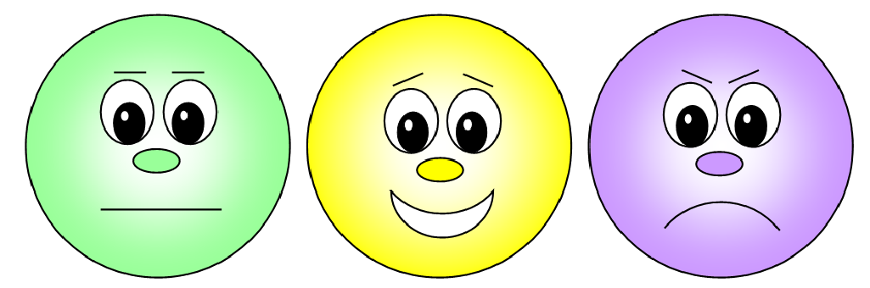
Рефлексія
Намалюйте смайлик свого настрою в кінці уроку.

Slide 19

Дякую за увагу!

